Slide 1

UỶ BAN NHÂN DÂN QUẬN LONG BIÊN
TRƯỜNG MẦM NON HOA HƯỚNG DƯƠNG
CHUYÊN ĐỀ PHÁT TRIỂN NHẬN THỨC
LÀM QUEN VỚI TOÁN
Đề tài: Dạy trẻ nhận ra quy tắc sắp xếp đơn giản
và sao chép lại
Lớp: MGB C3

Slide 2
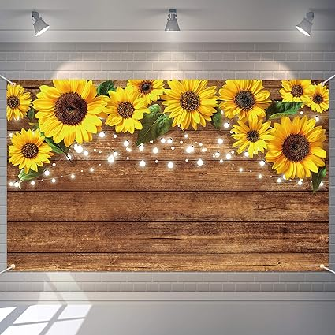
Hoạt động 1: Ôn đếm và nhận biết số lượng trong phạm vi 2

Slide 3


Hoạt động 2: Dạy trẻ nhận ra qui tắc sắp xếp 1:1

Slide 4
Hoạt động 3: Dạy trẻ sao chép theo mẫu

Slide 5

Luyện tập

